Slide 1
Séminaire 1
Procédure administrative
Béatrice Rihs & Robin Gremion
Notes:
Vérifier ortho + justifier le texte

Slide 2
Lois applicables
LPGA
LAA
LPA-VD
PA
Constitution fédérale
LTF
CEDH

Slide 3
Chronologie des faits
2016
12.20
06.11.21
Georges est engagé chez BP Sàrl
06.08.20
Georges souffre toujours, le médecin du CHUV conclut à un statut quo jusqu’à mi Janvier 21
Rapport de l’expert, contesté par Georges
06.02.21
14.07.22
G chute à vélo, reprise d’activité prevue fin 2020
L’assureur rend une decision selon laquelle la prise en charge cessait le 15 Janvier 2021.
Opposition de Georges
L’assureur rend une décision sur l’opposition et confirme la cessation de la prise en charge
Georges va consulter Me Futé
Notes:
Ajouter la consultation de l’avocat

Slide 4
Comment delimiter la phase non-contentieuse de la procedure contentieuse?
01

Slide 5
Procédure contentieuse et non-contentieuse
La procédure n’est contentieuse qu’en présence d’une contestation.
La contestation naît ultérieurement soit :
De la saisine d’un moyen de droit contre une décision
De l’ouverture d’une action
Il faut donc une décision

Slide 6
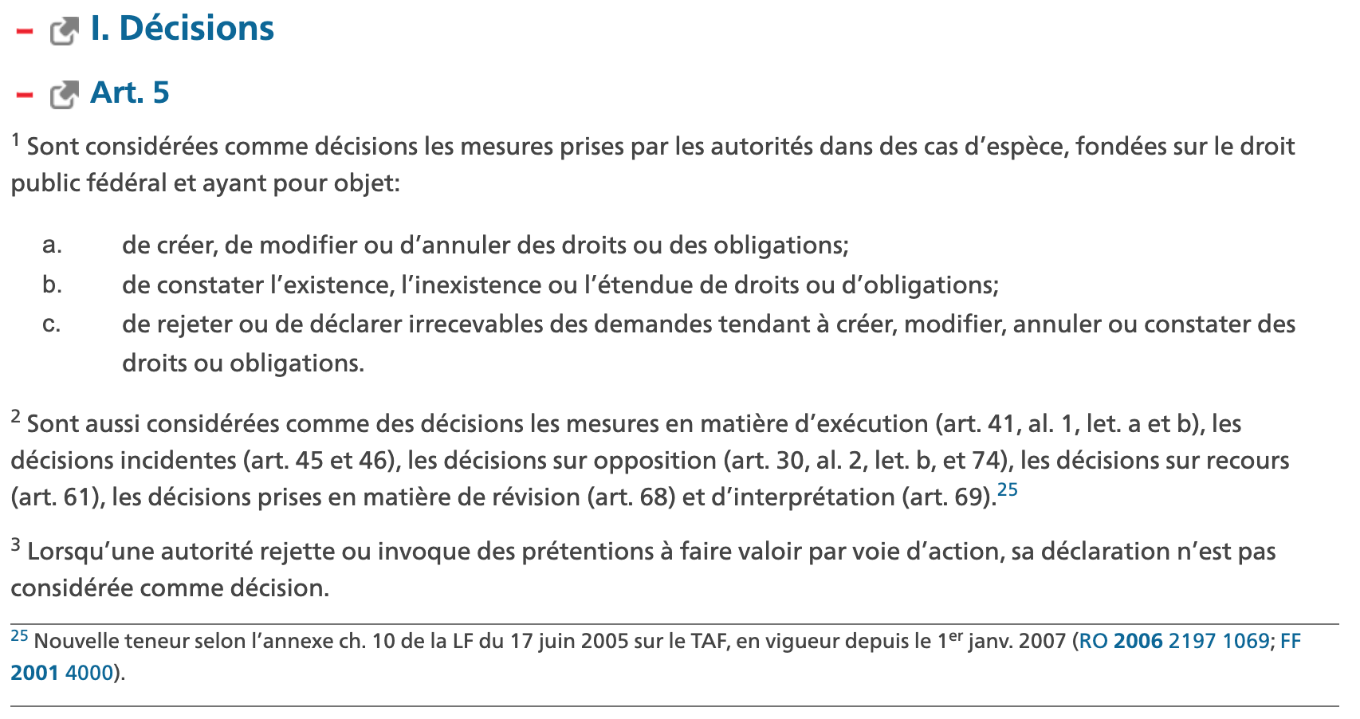
Procédure contentieuse et non-contentieuse : la décision
Art. 5 PA
Art. 3 LPA-VD (reprend 5 PA)
In casu :
La fin de la prise en charge des prestations est une modification des droits de Georges
La décision du 06.02.21 est bien une décision au sens de la loi

Slide 7
Procédure contentieuse et non-contentieuse
La procédure n’est contentieuse qu’en présence d’une contestation.
La contestation naît ultérieurement soit :
De la saisine d’un moyen de droit contre une décision
De l’ouverture d’une action
In casu, l’assureur rend une décision le 6 février 2021
Georges s’oppose à la décision
La procédure devient contentieuse lors de l’opposition, donc le 6 février 2021.

Slide 8
Pour quelle raison l'assureur accident se prononce-t-il à deux reprises sur le cas de Georges ?
02

Slide 9
2016
12.20
06.11.21
06.08.20
Georges souffre toujours, le médecin du CHIV conclut à un statut quo jusqu’à mi Janvier 21
06.02.21
Rapport de l’expert, contesté par Georges
14.07.22
G chute à vélo, reprise d’activité prevue fin 2020
L’assureur rend une decision selon laquelle la prise en charge cessait le 15 Janvier 2021.
Opposition de Georges
L’assureur rend une décision sur l’opposition et confirme la cessation de la prise en charge

Slide 10
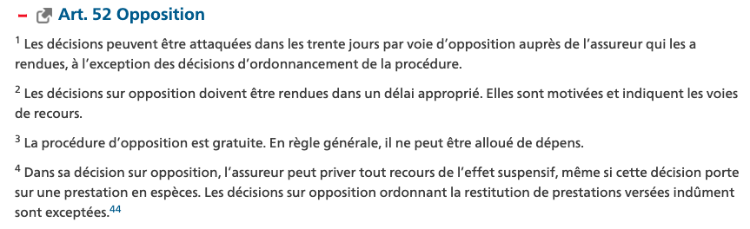
Pourquoi l’assureur se prononce-t-il à deux reprises?
Suite à la première décision, Georges fait opposition
Texte légal pertinent : 52 LPGA
L’opposition donne lieu à une décision sur opposition art. 52 al. 2 LPGA
C’est donc parce que Georges a fait opposition à la première décision que l’assureur se prononce une seconde fois

Slide 11
Quelle sera la voie de droit à l’encontre de cette seconde décision ?
03

Slide 12
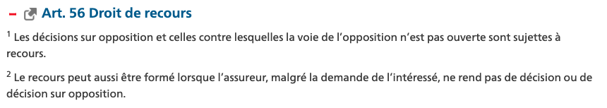
Quelle sera la voie de droit à l’encontre de cette seconde décision ?
Art. 52 al. 2 LPGA : Les décisions sur opposition doivent être rendues dans un délai approprié. Elles sont motivées et indiquent les voies de recours.
Art. 56 LPGA

Slide 13
Quelle sera la voie de droit à l’encontre de cette seconde décision ?
La voie de droit ouverte à l’encontre des décisions sur opposition est le recours.
Georges devra donc faire recours.
L’autorité de recours compétente est le tribunal cantonal des assurances du canton du domicile de l’assuré ou d’une autre partie au moment du dépôt de recours.
Dans le canton de Vaud, l’autorité compétente est la Cour des assurances sociales du Tribunal cantonal

Slide 14
Comment appréciez-vous la situation ? L’impartialité de la Dresse Rochat est-elle garantie ?
04

Slide 15
Récusation ?
Le droit à une autorité impartiale et indépendante est garanti (30 Cst, 6 CEDH, 9 à 13 LPA-VD, 33 LTF, 10 PA)
Il existe deux types de motifs récusation :
Judex inhabilis, l’autorité, le juge, l’expert a un lien avec une partie (familial…)
Judex suspectus, lorsque l’autorité a une opinion préconçue
Notes:
Ajouter LPGA

Slide 16
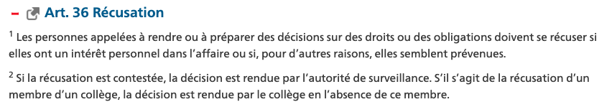
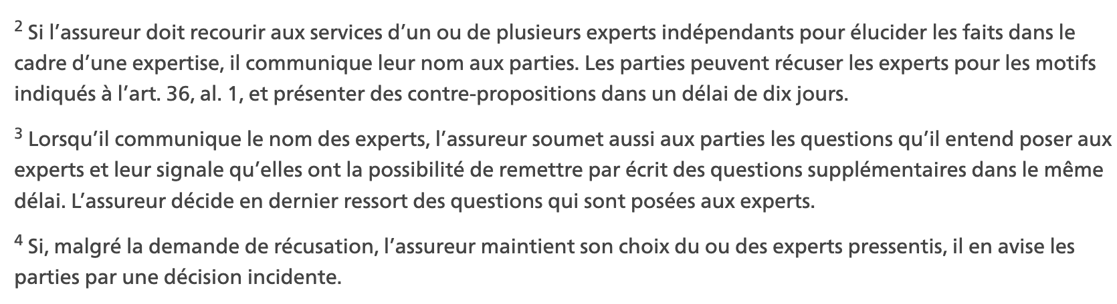
Récusation : dispositions
LPGA :
44 LPGA :

Slide 17
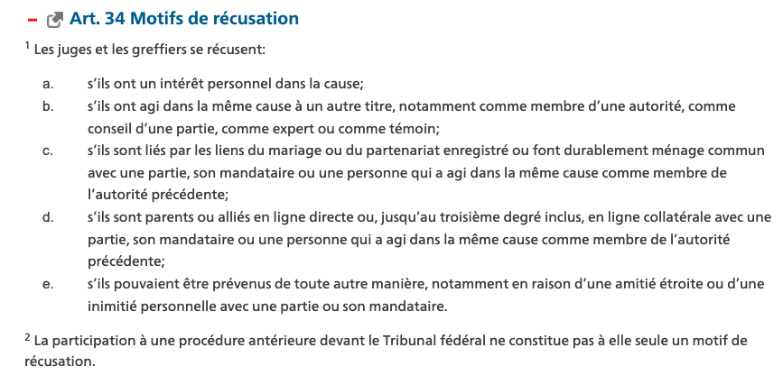
Récusation : dispositions
Selon la jurisprudence, on applique à l’expert les mêmes principes pour la récusation d’un juge ATF 137 V 210
(découle de la garantie du tribunal indépendant et impartial 30 Cst / 6 CEDH, pour l’expert il s’agit de 29 Cst).
34 LTF

Slide 18
Récusation : conclusion
Bien que ne formant pas de société avec le Dr Dumont, on ne saurait retenir l’impartialité de la Dresse Rochat au vu de la proximité entre les deux entités (basé sur les circonstances objectives de l’organisation des deux cabinets).
En effet, on imagine difficilement les deux personnes être impliquées dans la même affaire et ne pas en discuter. Et même si nous n’avons pas de preuve concrète, l’apparence suffit in casu pour remettre en doute l’impartialité de la Dresse Rochat.
Il s’agit ici d’un cas de prévention (judex suspectus) dans lequel l’experte pourrait avoir une idée préconçue de l’affaire.
Si les deux étaient organisés en société, il pourrait en plus y avoir un intérêt personnel (judex inhabilis).

Slide 19
Le motif de récusation est-il soulevé à temps ?
05

Slide 20
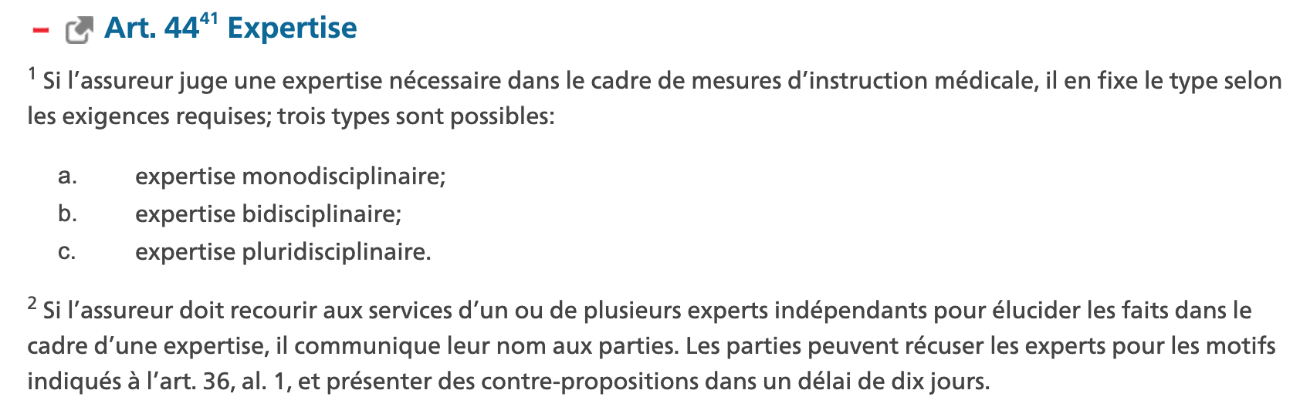
Récusation à temps ?
Le siège de la matière est à l’art. 44 LPGA
Délai de 10 jours dès la communication pour demander la récusation.

Slide 21
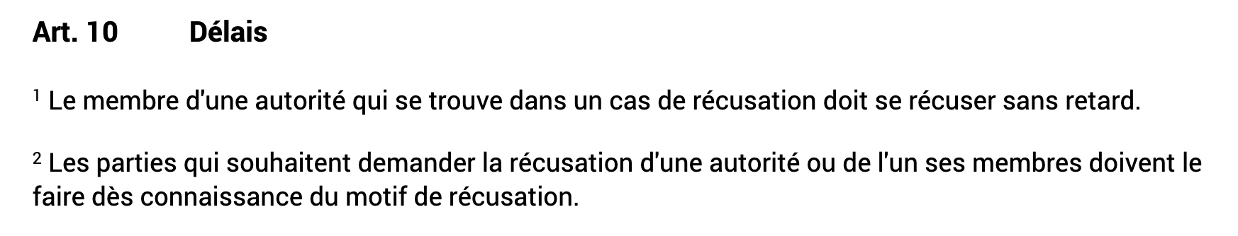
Récusation à temps ?
In casu, on ne découvre le motif de récusation que lors de la consultation de Me Futé.
Les 10 jours sont donc échus
Le siège de la matière se trouve art. 10 LPA-VD
Il faut donc que la demande de récusation intervienne dès la découverte du motif.
Si la demande est faite immédiatement (incombance) après la découverte de Me Futé, elle est valable.
Dans ce cas, il faut faire une demande révision de la décision.

Slide 22
L’autorité de recours doit-elle donner suite à la réquisition de preuve requise ?
06

Slide 23
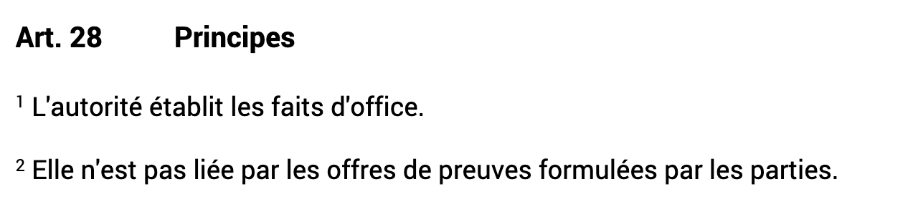
Administration des preuves
Siège de la matière 28ss LPA-VD

Slide 24
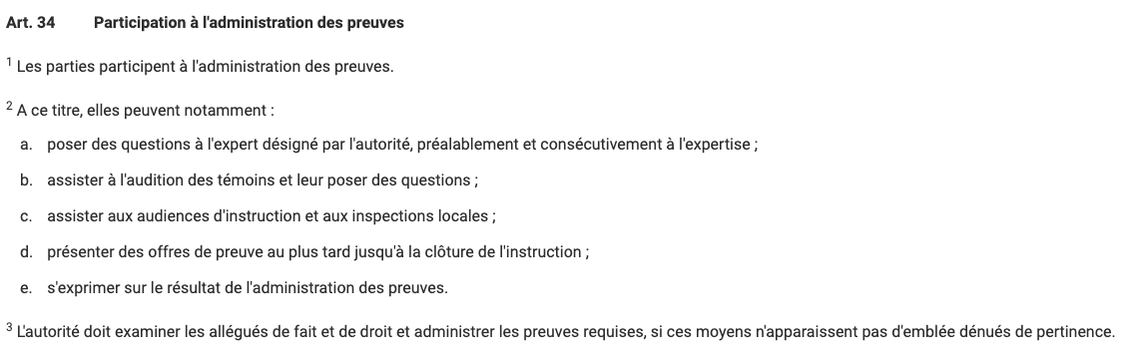
Administration des preuves
34 LPA-VD
L’autorité doit donc administrer les preuves requises si les moyens n’apparaissent pas d’emblée dénués de pertinence. In casu on peut admettre que l’autorité les administrera.

Slide 25
Si une enquête administrative devait être ouverte à l’encontre de la Dresse Rochat, Georges serait-il partie à la procédure?
07

Slide 26
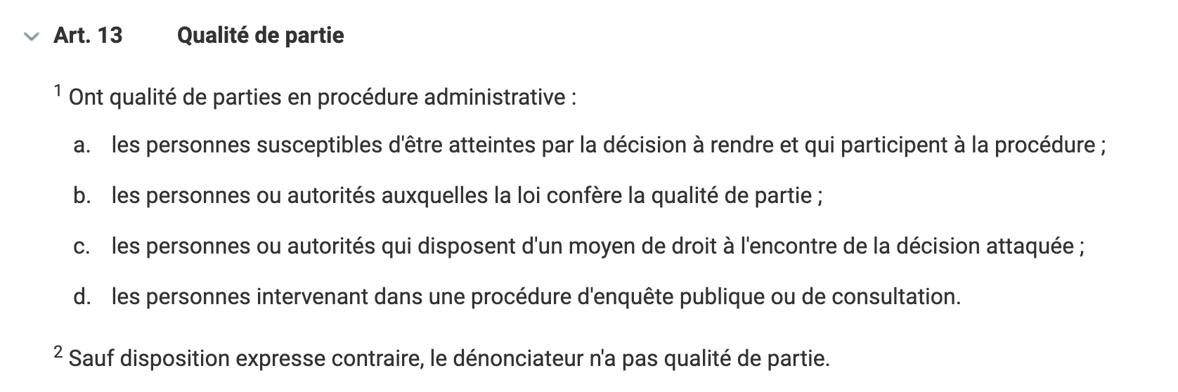
Qualité des parties
Siège de la matière 13 LPA-VD
« il entend dénoncer la situation auprès de l’autorité de surveillance »
Le dénonciateur ne reçoit une décision que s’il démontre un intérêt particulier.
Le dénonciateur n’a pas la qualité de partie (sauf disposition expresse contraire).
In casu, Georges ne serait pas partie à la procédure.

Slide 27
Quels seraient ses droits ?
08

Slide 28
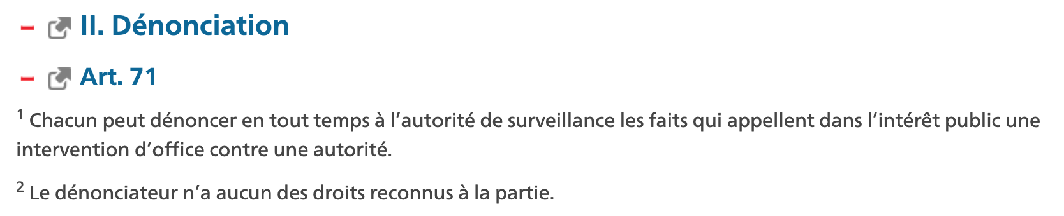
Quels seraient ses droits
Siège de la matière 13 LPA-VD et 71 PA

Slide 29
Quels seraient ses droits
Georges n’a donc pas la qualité de partie. Il ne bénéficie pas des droits conférés par ce statut.
Georges aura éventuellement le droit de recevoir la décision de l’autorité s’il fait valoir un intérêt digne de protection.

Slide 30
Merci
Questions ?

